Slide 1
Valkyria
bluehood
Takahito Sueda / Kaito Sato / Rin Sato / Shunsuke Eda / Akira Tamura

Slide 2
もくじ
背景
ニーズ
ソリューション
システム構成
おわりに

Slide 3
背景
皆さん

Slide 4
背景
集中してます?

Slide 5
背景
てか、集中 is 何

Slide 6
背景
自分のリソースを 対象に集めること

Slide 7
背景
i.e. 普段の生活より パフォーマンスを向上させる

Slide 8
背景
How to 集中

Slide 9
背景
cf. 左利きのエレン / 才能の質

Slide 10
背景
集中にはいくつかの種類がある

Slide 11
背景
集中に入るトリガーが存在する
i.e. ルーティーン

Slide 12
背景
このトリガーは人それぞれ
e.g. (モンスター || 座禅 || 睡眠 || 徹夜 || 締め切り)駆動開発

Slide 13
背景
締め切り駆動開発
Deadline Driven Development

Slide 14
背景
実は心理学的に 理に適っている

Slide 15
背景
FYI: “You’re all going to die”: A scientifically proven pep-talk for winning
- Ars Technica 2016
FYI: He Dies, He Scores: Evidence That Reminders of Death Motivate Improved Performance in Basketball
- human kinetics journals 2016
Notes:
ars technicaはテクノロジー系の記事が投稿されるサイト。投稿者は修士号を取得している研究者が多いジャーナル。以外と文が易しいので英語の練習にぴったり

Slide 16
背景
TL;DR
人間は死を意識すると パフォーマンスが向上することを バスケットボール選手で実験して 実証したよ

Slide 17
ニーズ
私達も安易に死を意識して パフォーマンス向上させたいぜ

Slide 18
ニーズ
とりあえず死を再現してみる

Slide 19
ニーズ
ぐーぐるせんせいたすけて

Slide 20
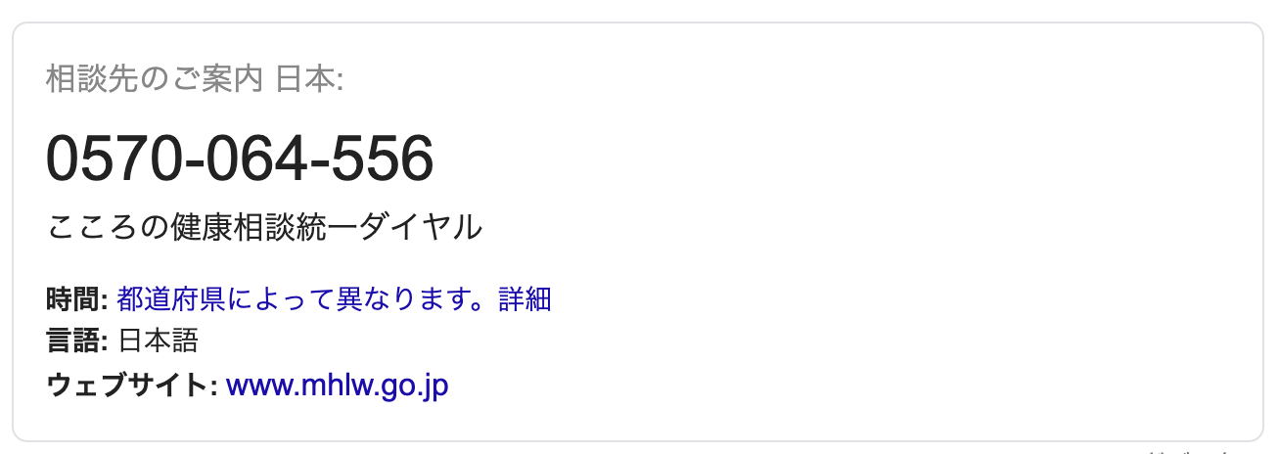
ニーズ
ぐーぐるせんせいたすけて

Slide 21
ニーズ
ぐーぐるせんせいたすけて
ググるのが下手だった。🙇‍♂️

Slide 22
ニーズ
cf. 私の経験
keyword: 死にかけた

Slide 23
ニーズ
result: 登山中の滑落は死ぬかと思った

Slide 24
ニーズ
一般化
高いとこから落ちる

Slide 25
ニーズ
=バンジー…?

Slide 26
ニーズ
=>紐無しバンジー!

Slide 27
ニーズ
(ﾟ∀ﾟ) キタコレ

Slide 28
ソリューション
解決する課題:
ユーザーに死を体験してもらう。(できるだけリアルに)
→ユーザーは能動的に集中のトリガーを引ける

Slide 29
ソリューション
想定される弊害:
死を意識することが日常的になって トリガーたりえなくなる…?(かも)

Slide 30
ソリューション
クロスモーダル現象をVR上で 応用することにした
Notes:
クロスモーダル現象とは聴覚、視覚、味覚等の本来独立している感覚が互いに影響を及ぼす

Slide 31
ソリューション
クロスモーダル現象 is 何
Notes:
クロスモーダル現象とは、認知系の心理学において聴覚、視覚、味覚等の本来独立している感覚が互いに影響を及ぼす現象のこと。例えばかき氷のイチゴ味とブルーハワイが別の味に感じるなど

Slide 32
ソリューション
→視覚的にバンジーする
→身体感覚>深部感覚>位置覚 に対して クロスモーダル現象でアプローチ
Notes:
クロスモーダル現象とは聴覚、視覚、味覚等の本来独立している感覚が互いに影響を及ぼす

Slide 33
ソリューション
加えて工場扇とハンモックで
身体感覚>触覚 と 聴覚 を不明瞭にして 位置覚をより不安定なものへ
←アクセスしやすくなる
Notes:
クロスモーダル現象とは聴覚、視覚、味覚等の本来独立している感覚が互いに影響を及ぼす

Slide 34
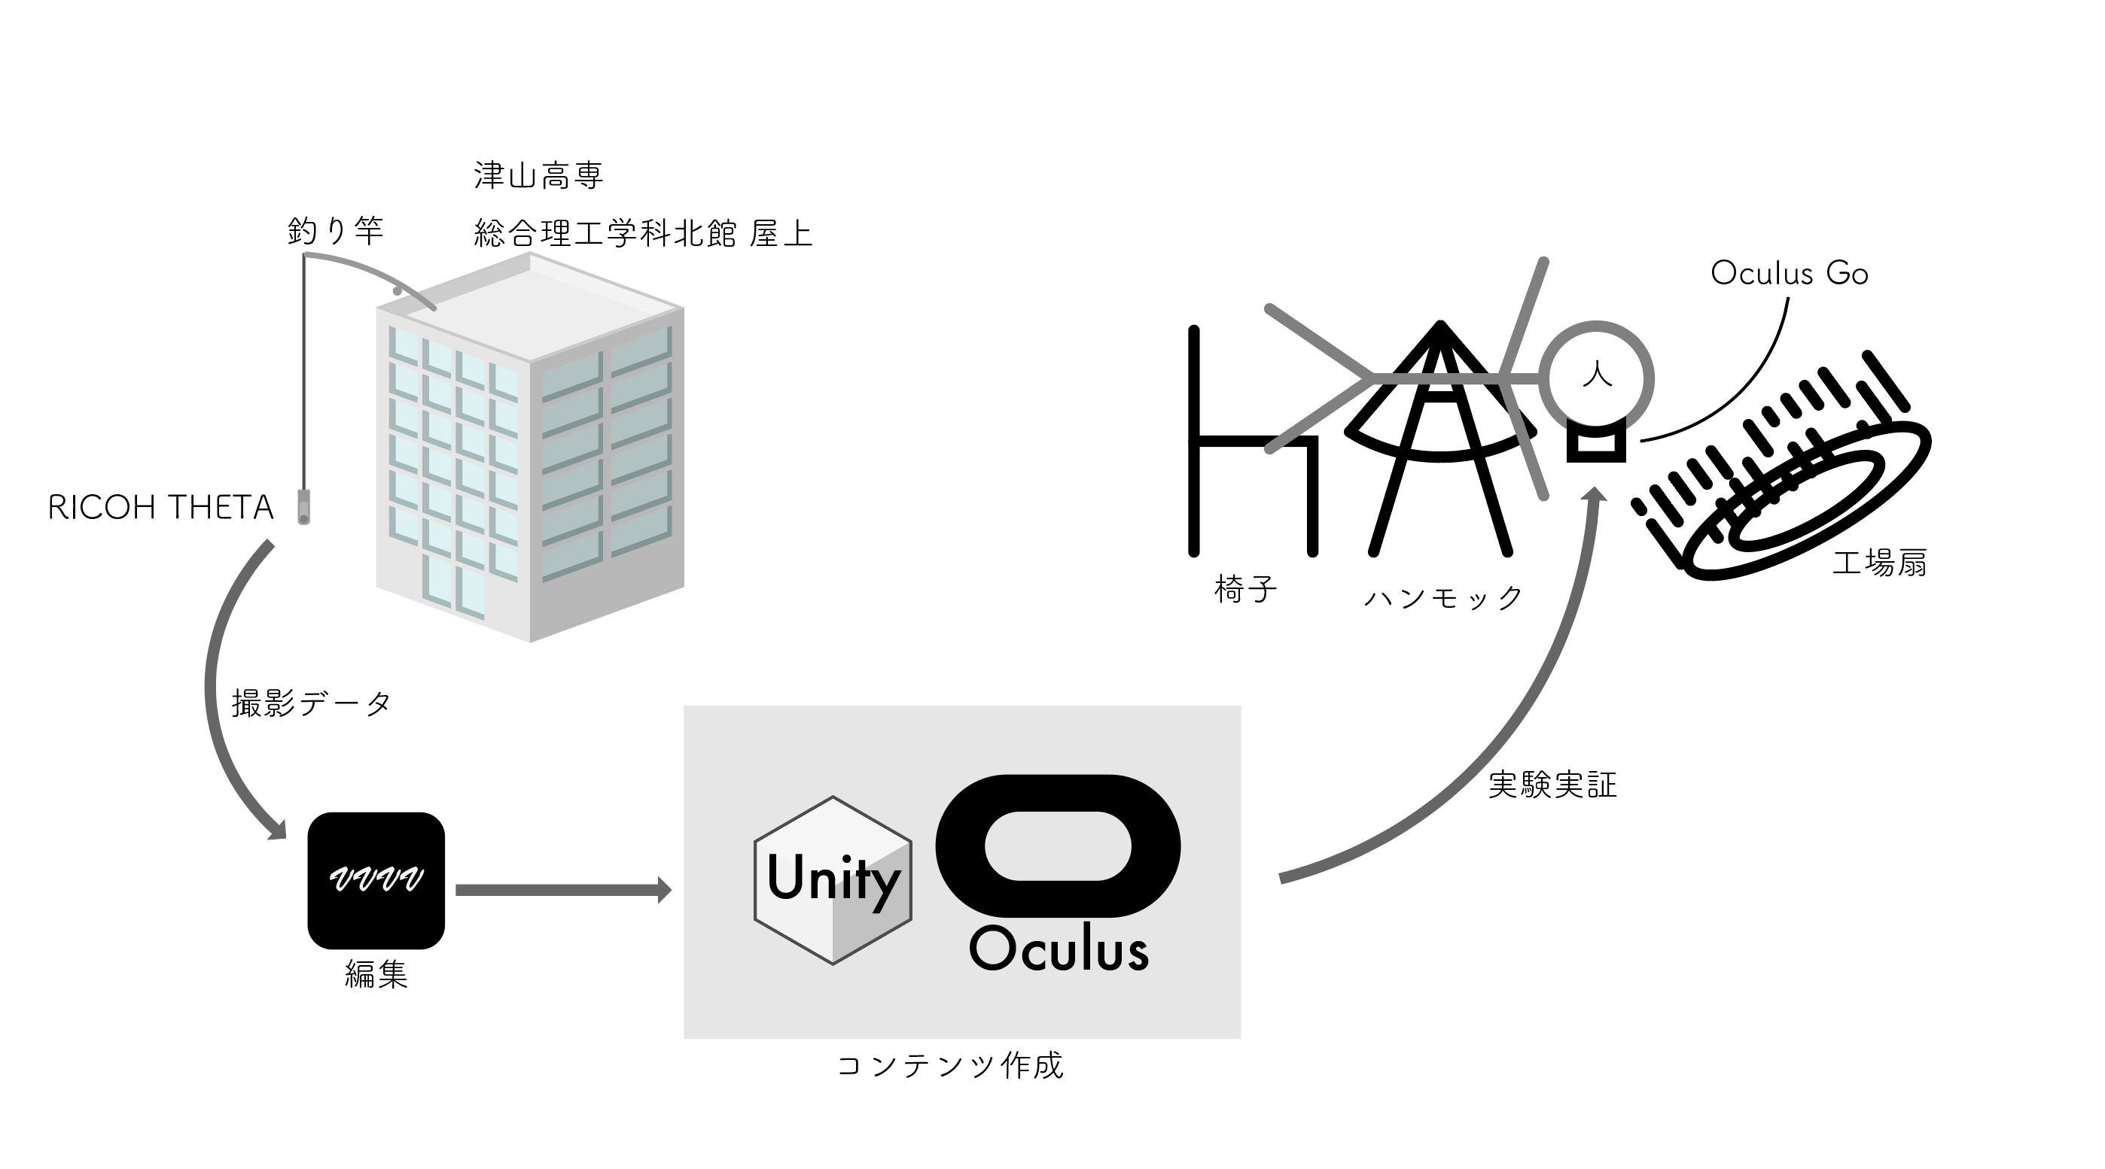
システム構成

Slide 35
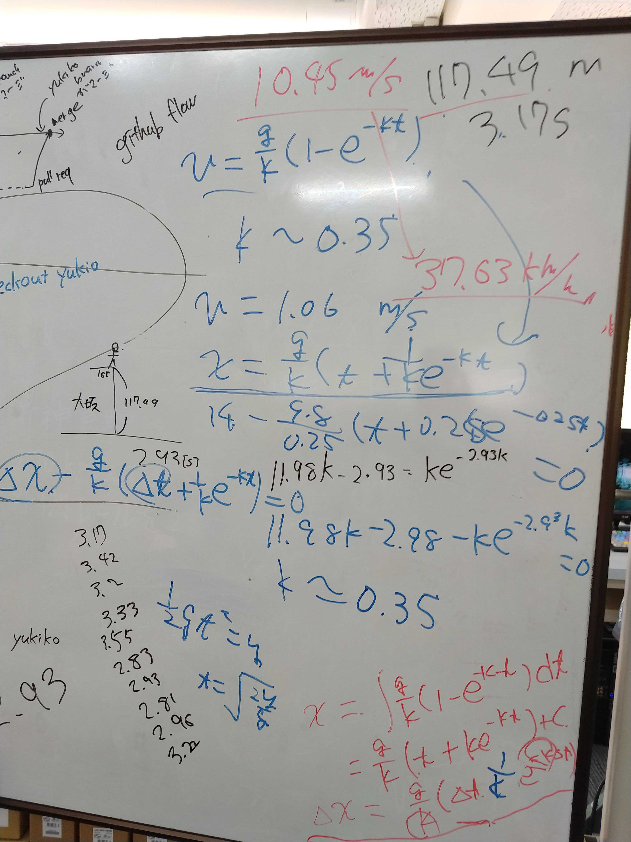
システム構成

Slide 36
ソリューション
なんてシンプルなシステムなんだ!
これで集中できるなんて!
最高!!!!!!!!
Notes:
クロスモーダル現象とは聴覚、視覚、味覚等の本来独立している感覚が互いに影響を及ぼす

Slide 37
ソリューション
あとは
やるだけ
Notes:
クロスモーダル現象とは聴覚、視覚、味覚等の本来独立している感覚が互いに影響を及ぼす

Slide 38
おわりに

Slide 39
おわりに
このシステムの弊害として、
クロスモーダル現象を意図的に発生させるため、
VR酔いを誘発します。

Slide 40
おわりに
そのため、
体調不良の方
徹夜明けの方
二日酔いの方
は使用を控えていただきたいです。🙇‍♂️

Slide 41
おわりに
当然ですが、三半規管が弱い自覚のある方は 使用をひかえてください。

Slide 42
おわりに
体調を崩しても私達は一切の責任を負いかねます。

Slide 43
おわりに
…

Slide 44
おわりに
Let’s 集中!!!!

Slide 45
おわりに
あ、ハンモックは75kgまでです。

